Slide 1

行人与自动驾驶汽车之间的交互:探索一种基于运动的虚拟现实实验方法
Bindschadel J , Krems I , Kiesel A .Interaction between pedestrians and automated vehicles: Exploring a motion-based approach for virtual reality experiments[J].Transportation research, Part F. Traffic psychology and behaviour, 2021(Oct.):82F.

Slide 2
目 录
CATALOG
01
02
03
04
研究综述
研究方法
实验数据分析
实验结果与总结

Slide 3
第一部分
研究综述
PART 01

Slide 4

研究综述
通过对以往文献的总结，许多提出的eHMI被用来取代自动驾驶汽车与行人之间的通信，这些研究大多是强调对新型交流方式的需求，目的是增强行人的主观安全感受，同时还有一些研究评估了eHMI对交通流的影响以及少数虚拟现实研究和使用物理原型的实地研究eHMI对行人实际过马路行为的影响。
以往的研究，参与者过马路行为的决定往往以明确的方式被捕获，例如通过按下按钮，但很少有研究评估行人在遇到AV时的实际过马路行为。虽然在决策方面的研究发现，有和没有eHMIs的自动驾驶之间存在显著差异，但行为研究未能发现有意义的差异，基于此，本研究提出了一种基于实际交叉口行为的新方法来评估eHMI对交通流和道路安全的影响。

Slide 5
第二部分
研究方法
PART 02

Slide 6
研究方法
在本文的研究中，我们提出了一种基于运动的方法来研究eHMI是否可以支持行人与自动驾驶汽车的互动。这种方法实际上需要行人在自动驾驶汽车前面过马路。我们进行了一个虚拟现实实验，在实验中，参与者会遇到配备或未配备eHMI的模拟自动驾驶汽车。
实验分为两个部分，在A实验中，没有eHMI显示；在B实验，自动驾驶汽车通过eHMI进行通信。为了增加结果的可转移性，本文调查了两种不同的场景，白天和夜间场景。
本研究采用混合方法进行数据分析，包括行人过马路行为和过马路时的主观安全感受。
Notes:
CIT定义为车辆停止与行人开始过马路之间的时间差，用头部向过马路方向移动70 cm来表示。所有eHMI都被证明有助于优化交通流量，与没有eHMI的基线条件相比，CIT更短。然而，在不同的eHMIs中，CIT没有显著差异。

Slide 7
研究方法
为了验证本文的方法，在文章中使用了一个两步过程。首先通过检验eHMI是否有助于改善交通流量和道路安全来扩展先前的研究，并评估eHMI对交通流的影响，之后本文比较了遇到eHMI和没有遇到eHMI时B实验中行人的过马路行为和主观安全感受，探讨了eHMI对道路安全的影响，本文还研究了不同实验之间行人对有无eHMI的遭遇的反应差异程度。

Slide 8
研究方法
参与者是从德国魏斯阿赫的保时捷员工中随机招募的。由于使用了动作捕捉系统，他们被要求没有任何肌肉骨骼疾病。最终参与者包括15名女性和36名男性。总的来说，样本包括了广泛的不同年龄段的人（ 21 ~ 30岁、31 ~ 40岁、41 ~ 50岁和51 ~ 60岁年龄段分别有22人、21人、5人、1人、2人）。样本在受教育程度上存在偏差，84%的调查对象至少拥有高中学历，甚至大学学历。近四分之一的人声称之前参加过虚拟现实实验。

Slide 9
研究方法
这项研究是在德国魏斯阿赫保时捷开发中心的虚拟现实行人模拟器中进行的。行人模拟器由标准的HTC VIVE Pro设置组成，其中包括分辨率为2880 × 1600像素的HTC VIVE Pro头戴式显示器和红外跟踪器(HTC Corporation, 2018b)。模拟软件为Cinema 4D (R20版本;Maxon, 2018)和Unity3D(版本2018.3.7f1;Unity Technologies, 2018) 。仿真运行在配备Intel®Xeon®Gold 6134 CPU处理器(3.19 GHz)、192gb RAM、NVIDIA Quadro RTX5000显卡(16gb VRAM)和Windows 10 Enterprise操作系统的台式机上。

Slide 10
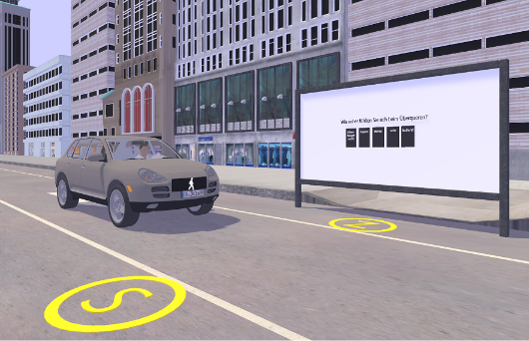
研究方法
实验环境为完全沉浸式的虚拟环境，它代表了一个城市内部的交通场景，道路截面按照德国标准设计，宽度为3.35 m。参与者可以在近5 × 3米的区域内自由活动。在可达区域的末端，地面上用黄色圆圈标出起点和目标位置。

Slide 11
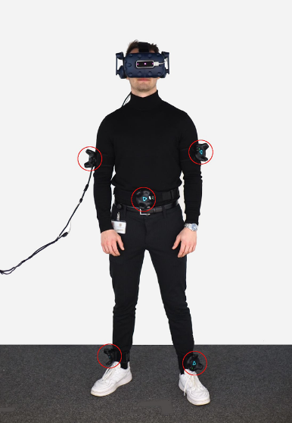
研究方法
使用由五个HTC VIVE无线追踪器(HTC Corporation, 2018a)和HTC VIVE头戴式显示器(HTC Corporation, 2018b)组成的动作捕捉系统获得参与者的身体位置。追踪器安装在身体的五个位置，使用特定的追踪带:上臂、腹部和脚踝来跟踪和计算他们的运动。
他们的位置和方向是在四个VIVE基站的帮助下确定的。无线跟踪器以22毫秒的系统端到端延迟提供运动数据的记录。运动数据的采样率设置为25hz。

Slide 12
研究方法
实验过程：
每名参与者单独参加这项研究。在他们到达后，首先被介绍了研究的目的和过程，并熟悉了虚拟现实行人模拟器。研究的第一部分包括一个虚拟现实实验。在实验之前，参与者被要求以行人的身份站在城市单行道前的人行道上体验虚拟交通场景，同时给他们介绍了全自动驾驶(Level 5)的定义，并被告知自动驾驶汽车只会从左侧接近，同时他们还被告知所有车辆的散热器格栅上都配备了显示屏，使他们能够与周围环境进行交流。但是关于eHMI的信息并不会告知，以避免假设证实行为。
之后，参与者完成第一个练习试验，以适应虚拟交通环境和动作捕捉系统。在这个实验中，他们训练在静止的车辆前过马路，在完成练习实验之后开始实际的实验。

Slide 13
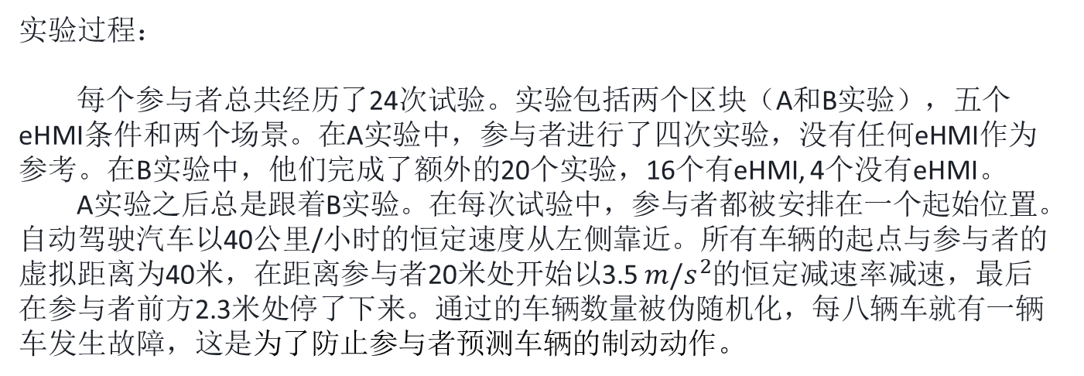
研究方法
实验过程：
每个参与者总共经历了24次试验。实验包括两个区块（A和B实验），五个eHMI条件和两个场景。在A实验中，参与者进行了四次实验，没有任何eHMI作为参考。在B实验中，他们完成了额外的20个实验，16个有eHMI, 4个没有eHMI。
A实验之后总是跟着B实验。在每次试验中，参与者都被安排在一个起始位置。自动驾驶汽车以40公里/小时的恒定速度从左侧靠近。所有车辆的起点与参与者的虚拟距离为40米，在距离参与者20米处开始以3.5 ${m/s}^{2}$的恒定减速率减速，最后在参与者前方2.3米处停了下来。通过的车辆数量被伪随机化，每八辆车就有一辆车发生故障，这是为了防止参与者预测车辆的制动动作。

Slide 14
研究方法
实验过程：
参与者被要求在第一辆AV经过后，只要他们觉得可以安全穿过，就要穿过到另一边。到达另一边的人行道后，他们被要求按下虚拟板上的按钮，以评估他们在穿越时的主观安全感。回到起始位置后，下一次试验开始了。在实验过程中，参与者被要求尽量减少与其他人的互动，以充分沉浸在虚拟环境中。
研究的第二部分包括在计算机上完成以下问卷：群体存在问卷、痛苦量表、用户体验问卷以及人口统计问卷。每次实验持续约一个小时，其中介绍和虚拟现实部分耗时约40分钟，后续问卷调查耗时20分钟。

Slide 15
研究方法
实验设计：
虚拟现实实验被设计为2×5×2的不完全重复测量设计，在A实验期间，刹车时没有显示eHMI，参与者必须仅从驾驶行为中得出车辆的意图。在B实验中，eHMI出现在80%的制动操作中，在20%的制动操作中，没有激活eHMI。
实验设计通过比较参与者对B区块内有无eHMI的制动动作的反应来量化eHMI对交通流的影响。
为了提高研究结果的可传递性，在实验设置中加入了白天和夜间场景（因素场景），因为行人的视觉功能在夜间受损，这可能会影响他们的过街决策。

Slide 16
研究方法
主观安全性：
主观安全感用一个项目和以下问题进行评估：“过马路时你感觉有多安全？”每次试验后，参与者必须使用Likert量表评估他们的主观安全感，量表范围从1到5。为了提高沉浸感，在道路对面的虚拟板上展示了单项量表。参与者被要求用食指按下五个按钮中的一个来给出答案。回答后，按钮亮起，提供即时视觉反馈。
过马路行为：
为了对参与者的过马路行为进行全面描述，每次试验都收集了两个行为指标：（1）CIT和（2）平均步行速度。
CIT被定义为车辆开始刹车的时间（以秒为单位）与行人开始向交叉方向移动的时间之间的差值。负值表示参与者在遇到车辆开始刹车之前开始穿越。平均步行速度表示参与者在穿越过程中的平均速度，单位为m/s，
较短的CIT和较高的平均步行速度表示较高的交通流量。
Notes:
相反，在只有一些AV配备了eHMI的情况下，对于没有eHMI的AV遭遇，较长的CIT和较低的平均穿越速度可能被视为道路安全的指标。

Slide 17
研究方法
用户体验问卷（UEQ-S）：
UEQ-S包含八个语义差异，分为两个分量表：实用质量和享乐质量。实用质量方面与个人在使用产品时实现目标有关，享乐质量方面指的是产品的乐趣和愉悦潜力。参与者在虚拟现实实验后使用七阶段量表评估语义差异。
群体存在问卷（IPQ）：
为了测量参与者在虚拟环境中的存在感和行为感，使用了德语版的群体存在问卷。该问卷由14个项目组成，评估了空间存在、参与和体验现实主义的维度。空间存在与位于虚拟环境中的感觉有关，参与指的是注意力过程，体验现实主义解决了与现实的可比性。参与者对他们对每个项目的同意程度进行了Likert评分，评分范围从0到6。

Slide 18
研究方法
附加措施：
此外，还通过自我报告问卷对几种控制措施进行了评估。头戴式显示器会引起不适甚至恶心，为了确保不适感不会影响虚拟现实实验的有效性，参与者在实验期间用单项痛苦量表指定了他们的幸福感，范围从0（没有问题）到10（呕吐）。此外，参与者被要求说明他们持有有效驾驶执照的时间（0–4年、5–9年、10–14年、15–19年、20年以上），他们平均每年在白天和晚上行驶的公里数（<5000公里、5000–10000公里、10000–20000公里、20000公里以上），他们每周玩电脑游戏的频率（0-2天、2-4天、超过4天）以及他们之前参加虚拟现实实验的频率（一次、两次、三次、四次、超过四次）。

Slide 19
第三部分
实验数据分析
PART 03

Slide 20
实验数据分析
每个参与者总共完成了24项试验，在A区中经历了4次试验，在B区又经历了20次试验。试验总数为1224次。在试验中，追踪了六个身体部位的运动：头部、左右上臂、腹部、左右脚踝。运动捕捉系统记录了参与者的三维数据，其中x轴表示向前运动，y轴表示侧向运动，z轴表示向上运动。由于我们只对向前运动感兴趣，因此在分析中只考虑了x轴数据。通过对实验数据的筛查，最终有效实验次数为1187次。
为了研究eHMI对交通流量和道路安全的影响，我们为每次试验选择了特定的测量间隔。通过专门分析特定测量间隔内的运动数据，得出了行人对接近车辆的反应。为了确定CIT，应用了基于直方图的阈值算法。
Notes:
基于直方图的阈值处理是图像阈值处理和分割中常用的一种方法。该方法旨在计算将所示对象与其背景区分开来的最佳像素强度阈值（Ismail&Marhaban，2009）。在目前的研究中，该算法被用于确定最适合在静止和向前移动之间进行分割的阈值。

Slide 21
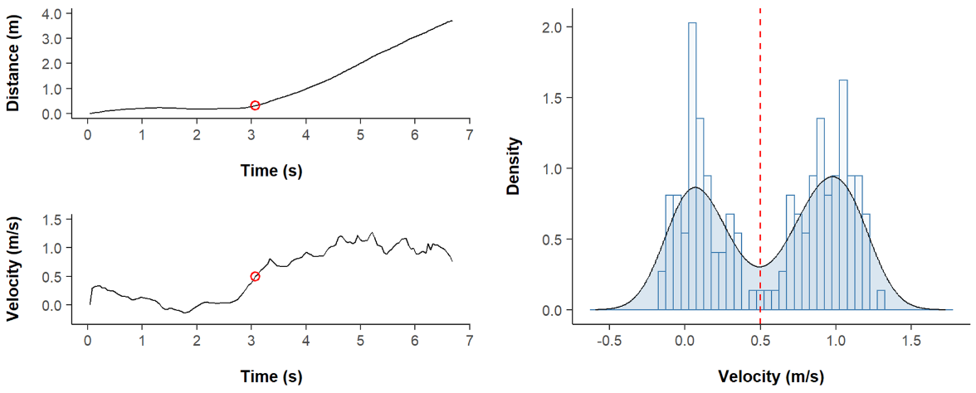
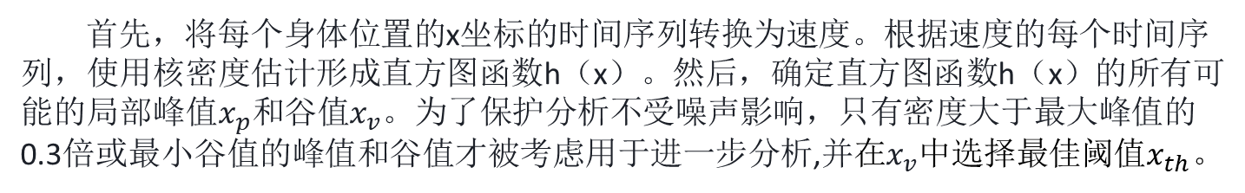
实验数据分析
首先，将每个身体位置的x坐标的时间序列转换为速度。根据速度的每个时间序列，使用核密度估计形成直方图函数h（x）。然后，确定直方图函数h（x）的所有可能的局部峰值$x_{p}$和谷值$x_{v}$。为了保护分析不受噪声影响，只有密度大于最大峰值的0.3倍或最小谷值的峰值和谷值才被考虑用于进一步分析,并在$x_{v}$中选择最佳阈值$x_{th}。$
Notes:
核密度估计（kernel density estimation）是在概率论中用来估计未知的密度函数，属于非参数检验方法之一
基于直方图的阈值处理是图像阈值处理和分割中常用的一种方法。该方法旨在计算将所示对象与其背景区分开来的最佳像素强度阈值（Ismail&Marhaban，2009）。在目前的研究中，该算法被用于确定最适合在静止和向前移动之间进行分割的阈值。
图：自动检测每个身体位置的CIT的示例。左侧面板显示了根据时间的向前移动（在x轴方向上）和速度。右侧面板显示了速度的直方图函数h（x）。红点和虚线表示最佳阈值xth。

Slide 22
实验数据分析
所有分析均使用统计软件R语言（版本3.5.0）进行。为了研究eHMI对交通流量和道路安全的影响，采用了线性混合建模（LMM）。
在分析中，CIT、平均步行速度和主观安全感是因变量。对于CIT和平均步行速度，建立了参与者为三级变量、身体部位为二级变量和实验为一级变量的三级模型。对于主观安全感，我们构建了两级模型，参与者为二级变量，实验为一级变量。
模型测试分几个步骤进行。首先，计算了一个空模型（null），以测试参与者在因变量方面的差异程度，然后研究eHMI和场景对交通流的影响，之后通过进一步的LMM来探讨eHMI对道路安全的影响。
Notes:
LMM能够对分层结构化数据进行建模，其中在不同级别收集测量值。这通常涉及嵌套在组中的个人，但也涉及嵌套在人中的重复度量。与传统的回归分析相比，LMM可以正确地将受试者与重复测量联系起来。
具体而言，我们调查了参与者对没有eHMI的遭遇的反应在A组和B组之间是否不同。因此，在1级上将组作为伪编码自变量进行了研究。我们使用标准化回归系数作为一级预测因子的标准化效应大小测量

Slide 23
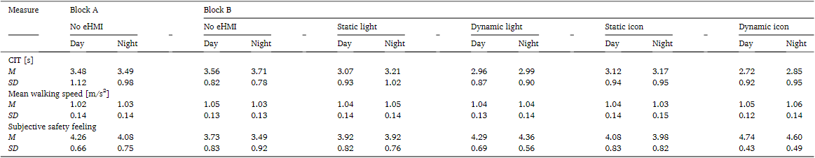
实验数据分析
该表显示了按实验块、eHMI和场景划分的CIT、平均步行速度和主观安全感的描述性统计数据。

Slide 24
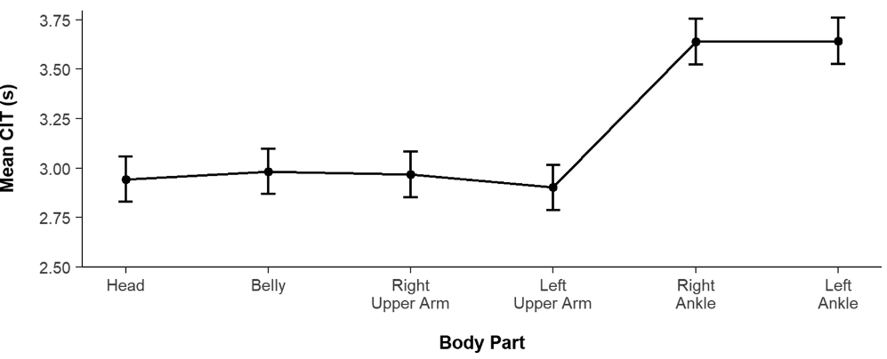
实验数据分析
研究发现，身体部位的向前运动可以分为两个步骤。首先，左上臂（M=2.90，SD=0.82）、头部（M=2.94，SD=0.81）、右上臂（M~2.97，SD=0.83）和腹部（M=22.98，SD=0.89）开始向前移动。随后，左脚踝（M=3.64，SD=0.82）和右脚踝（M+3.64，SD=0.82）开始向前运动。在CIT方面，头部、腹部和上臂之间没有发现显著差异。为了进一步分析，由于分层数据结构，使用了LMM。

Slide 25
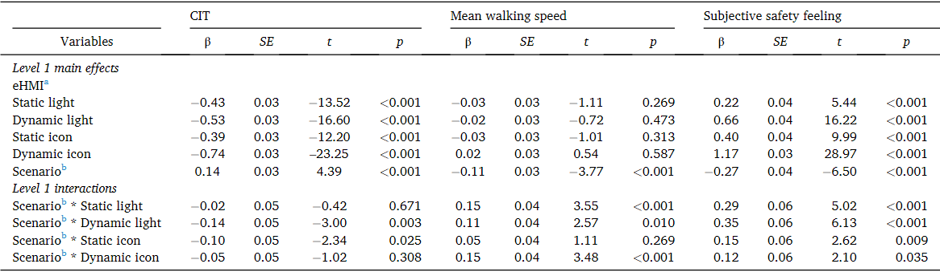
实验数据分析
CIT的线性混合模型，平均步行速度和主观安全感觉值如下表，可以看出与没有eHMI的遭遇相比，使用eHMI接近时的总体CIT较低。此外，在指定的p<0.05水平上，情景的主要影响是显著的，夜间CIT高于白天。平均步行速度方面没有发现与eHMI有显著关联。场景方面表明行人的平均步行速度在夜间略低于白天。

Slide 26
实验数据分析
为了研究eHMI是否有助于改善道路安全，进行了进一步的LMM。关于CIT，结果表明对区块有显著的主效应（β=0.13，t（1994.57）=4.82，p<.001）。关于平均步行速度，LMM也显示对区块有显著主效应（t（1992.78）=2.81，p=.005）。在区块B中，只有一部分的AVs显示eHMI，与区块A相比，参与者的CIT增加，平均步行速度下降。因此可以得出在没有eHMI的情况下，参与者往往会变得更加不确定和保守。

Slide 27
实验数据分析
根据客观测量，主观安全感的空模型是显著的。0.34的ICC表明参与者之间存在很大的个体差异。关于交通流，LMM揭示了eHMI和场景是主要影响因素。与在没有eHMI的AV前穿越相比，参与者在配备eHMI的AV前穿越时感到明显更安全。此外，夜间的主观安全性评分明显低于白天。
为了研究eHMI对道路安全的影响，我们比较了A区和B区在没有eHMI的情况下遭遇AV时的主观安全感。LMM结果表明eHMI为主要影响因素（β=-0.62，t（2246.14）=23.35，p<.001），即与A区相比，B区在没有eHMI时对制动动作的主观安全感觉较低。
Notes:
ICC指标是指Intra-Class.orrelatian Coefficient (组内相关系数，是用于评估测量者之间一致性的统计指标。ICC指标通常用于比较两个或多个测量者在相同的测量条件下，对同一受试者进行测量所得数据的一致性。ICC指标的取值范围为-1到1之间，值越接近1表示测量者之间的一致性越好。ICC指标的应用非常广泛，被广泛用于医学、心理学、教育等领域的研究中，特别是在衡量测试工具的可靠性和准确性方面。
为了解决Bonferroni的方法的弊端，Holm提出了新的方法。Holm的思想在于在放松对 P-value的要求的前提下，保证FWER≤α。
Holm的具体做法如下：
Step1:将 P-value 从小到大排序
Step2: 令k为满足 的最小索引
Step3: 拒绝原假设
Step4: 若k=1, 没有原假设会被拒绝
Holm、Hochberg、Hommel和Bonferroni方法控制多重比较谬误（FWER），这些方法限制错误发生率，因此都是相对较保守。

Slide 28
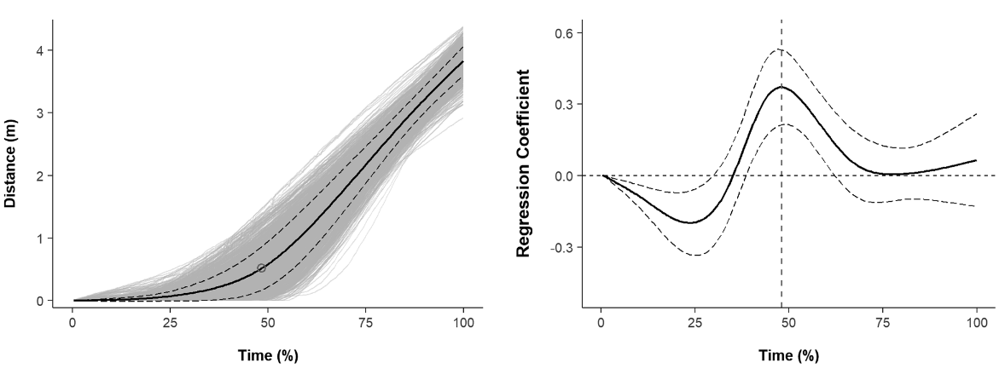
实验数据分析
从过街行为预测主观安全感：
为了调查主观安全评级是否可以从客观的过马路行为中可靠地预测，本研究对每个身体部位分别进行了功能数据分析。由于每次分析都得出了相同的结论，故只给出了关于头部运动的结果。根据数据拟合出以主观安全感为因变量、以功能运动数据为自变量的功能线性模型。
Notes:
左侧面板：观察头部在x方向上的移动。灰色：每次试验的单个观察结果。黑色：添加了标准差函数的平均函数。右图：用于预测交叉行为的主观安全感的估计回归系数函数β（t），用于预测x方向上头部运动的主观安全感。虚线显示了β（t）值的95%置信区间。红点和虚线表示平均函数的CIT首先，采用两级主成分模型来发现方差的来源。
图的左侧面板显示了所有试验和参与者在x方向上的头部运动数据。采样曲线用较细的线显示，而平均函数用粗线绘制。主成分分析显示，2级有三个功能主成分得分，1级有四个功能主成份得分。第2级占总方差的54.3%，第1级解释了45.7%。第2级解释的大量方差表明参与者的交叉行为差异很大。第一级1主成分本征函数描述了交叉行为总方差的39.8%、第二级4.1%、第三级和第四级1.5%和0.4%。图的右侧面板显示了用于预测交叉行为的主观安全感的估计回归系数函数β（t）。该图表明，在定义主观安全感和交叉行为之间的关联时，只有时间尺度的第一部分（高达50%）真正重要，而时间尺度的第二部分上的轻微振荡是巧合。事实上，最高回归系数βmax（0.47）=0.37的时间点相当于基于直方图的阈值算法确定的平均函数的CIT。

Slide 29
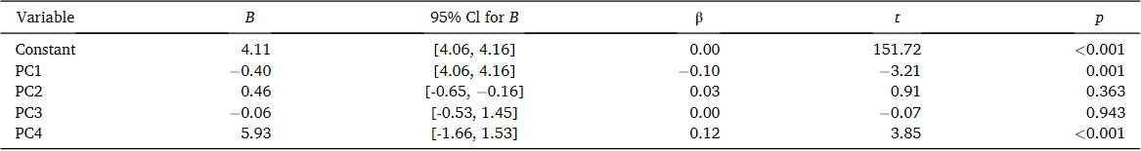
实验数据分析
下表显示了线性多元回归模型的结果，该模型检验了主观安全感和过马路行为之间的关联。结果表明，过马路行为与主观安全感受相关。在该模型中，主成分1（β=0.10，t（994）=3.21，p<0.01）和主成分4（β=0.12，t（994）=3.85，p<0.001）是显著的预测因素。

Slide 30
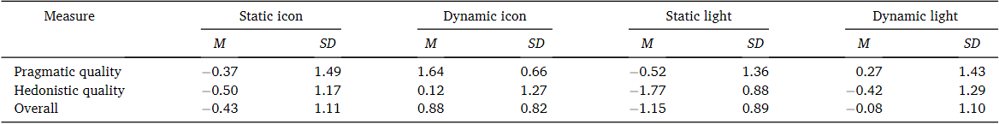
实验数据分析
实用质量量表、享乐质量量表和整体用户体验的描述性统计数据见下表，静态光eHMI（M=1.15，SD=0.89）的总体用户体验得分可以被预测为负，动态光（M=0.08，SD=1.10）和静态图标eHMI（M=0.43，SD=1.11）的总体体验得分可以预测为中性，只有动态图标eHMI的总体评分值超过0.8，显示出积极的评价。

Slide 31
实验数据分析
现场调查问卷和MISC量表：总体存在感被评为高（M=4.54，SD=1.39）。此外，MISC量表的描述性统计数据（M=0.38，SD=1.23）表明，在虚拟现实实验期间，不适感非常低。51名参与者中有43人报告没有症状，3名参与者有轻微症状，2名参与者有少量恶心。

Slide 32
第四部分
实验结果与总结
PART 04

Slide 33
实验结果分析
对于行人过马路行为：
目前的研究发现，有证据表明eHMI对CIT有显著影响。与没有eHMI相比，行人在遇到有eHMI的AV时更早过马路，CIT在所呈现的eHMI之间存在显著差异。此外，分析显示，场景对CIT也有显著影响。
与CIT相比，平均步行时间不受eHMI应用的显著影响。
同时，研究结果还表明，在混合交通环境中，对于没有eHMI的AV，行人的过街行为变得更加保守，参与者在遇到没有eHMI的AV时过马路的时间更晚、更快，因此，可以假设eHMI对道路安全具有积极影响。

Slide 34
实验结果分析
对于主观安全感：
研究结果表明，与没有eHMI的车辆相比，行人在遇到带有eHMI的AV时会感到更安全。此外，与静态相比，动态eHMI（即步行者动画和动态灯光）的主观安全评级更高。
目前的研究还补充了证据，表明了不同场景的主观安全评级不同，参与者在白天穿越时比在晚上更安全，同时与使用eHMI相比，行人在遇到没有eHMI的AV时会感到更不安全，这表明eHMI有助于提高混合交通环境中的道路安全。
本研究通过实际的过马路行为来预测主观安全感受，表明主观安全感可以从客观的过马路行为中得到显著的预测。通过研究表明除个体差异外，eHMI和情景是影响行人与自动驾驶汽车互动时主观安全感受的主要因素。

Slide 35
总结
本研究是在虚拟现实中使用头戴式显示器进行的，使用虚拟现实，可以以安全可控的方式检查新型反馈，通过本实验调查可知虚拟现实实验可能是现场实验的适当替代方案。然而，在实证研究的背景下应该在现实世界的交通条件下评估eHMI的功能原型，以便在现实生活中验证研究结果。
本研究的一个主要局限性是人工和可预测的实验设置。特别是，参与者站在非信号交叉口前的指定起点上，车辆从左侧靠近，所有车辆都显示出相同的减速策略。为了减少任何干扰，并使参与者能够专注于接近车辆的eHMI，虚拟现实环境中既没有迎面而来的车辆，也没有其他行人。虽然实验设置允许受控和可复制的测试条件，但它并不能反映现实生活中的日常交通场景。未来的研究应包括手动车辆、遇到多个方向的AVs和额外的行人。此外，应考虑需要车辆-行人专用区通信的更模糊的交通场景，以最大限度地提高研究结果的环境可推广性。

Slide 36
请老师批评指导

